Slide 1
Core GuideLines
Chapter 3 ~ 4
최정호

Slide 2
Global Variable
전역변수의 의존성 확대에 대한 부담
const가 아닌 전역 변수는 프로젝트의 전체 소스코드에 대한 암묵적인 의존성을
부여하는 면에 있어서 코드의 확장성,테스트환경,유지보수 에서 안 좋은 영향을
준다는 것에 공감한다.
프로젝트 진행에 있어서 강하게 표현하자면 특정 Class는 해당 프로젝트에서 떼어 내어도 동작이 가능하게끔 캡슐화를 해야 코드의 자산화가 가능하다고 생각하며
특히 프로젝트의 볼륨이 클수록 그리고 팀 단위 작업일수록 더욱 걸림돌의 역할이 될 것 이므로 회피해야 한다고 생각한다.
Global Variable
Class1
~
Class2
~
Class3
~

Slide 3
Global Variable
전역변수의 의존성 확대에 대한 부담
const가 아닌 전역 변수는 프로젝트의 전체 소스코드에 대한 암묵적인 의존성을
부여하는 면에 있어서 코드의 확장성,테스트환경,유지보수 에서 안 좋은 영향을
준다는 것에 공감한다.
프로젝트 진행에 있어서 강하게 표현하자면 특정 Class는 해당 프로젝트에서 떼어 내어도 동작이 가능하게끔 캡슐화를 해야 코드의 자산화가 가능하다고 생각하며
특히 프로젝트의 볼륨이 클수록 그리고 팀 단위 작업일수록 더욱 걸림돌의 역할이 될 것 이므로 회피해야 한다고 생각한다.
Global Variable
?
Class1
~
Class2
~
Class3
~

Slide 4
Singleton
Singleton사용에 대한 부담 인지
전역변수에 대한 부담감은 인지를 하고 있었으나 평소 자주 사용하던 Singleton에
대한 언급은 나한테 신선했다.
게임프로젝트 특성상 Unity/Unreal과 같은 상용엔진에서는 가끔 사용하지만
자체 엔진 제작 시 Framework 특성상 프로젝트 내에 단 하나의 Object로만 사용
되어야 하는 Class의 경우 부담 없이 Singleton을 사용했지만 이것 또한 의존성을
부여한다는 것을 인지했다.
다만 이에 대한 뚜렷한 해결책은 떠오르지 않아 현재로선 Framework작업 시 불가피
하다고 판단되어 사용 시 LifeCycle에 신경 쓰며 작성해야 할 것 같다.
Game Character Class
Game Resource Class
(Singleton)
Game UI Class
Input Manager Class
(Singleton)
Game Effect
Time Manager Class
(Singleton)

Slide 5
Interface
Interface를 활용한 의존성 최소화
다른 계층구조를 가지는 Class를 한 코드영역에서 사용하고 싶은 경우 Class에 대해
직접적인 명시를 할 경우 의존도가 올라가는 문제가 발생하므로 되도록 지양 하는 것 이
좋다고 생각한다.
이를 해결하기 위한 방법 중 하나가 Interface를 활용한 의존도 최소화 방법이다.
좋은 인터페이스의 규칙
명시적인 명칭,엄격한 형식,인수 최소화,관계없는 인수 배제
Class Actor : public HitbyObject
bool Hitby() override;
Class Player : public Actor
bool Hitby() override;
Class Monster : public Actor
bool Hitby() override;
__Interface HitbyObject
virtual bool Hitby() = 0;
Class Obstacle : public HitbyObject
bool Hitby() override;
Class ItemBox : public Obstacle
bool Hitby() override;
Class Trap : public Obstacle
bool Hitby() override;

Slide 6
Array Pointer
배열의 주소전달에 주의하자
배열의 주소를 다른 지역에 전달할 경우 그 배열의 크기를 직접적으로 알 수 있는 방법이
없어 메모리의 할당범위를 벗어날 가능성이 생긴다.
그러므로 되도록이면 container혹은 span 과 같은 STL을 적극적으로 활용하거나
최소한 배열의 크기를 함께 보내주도록 하자
int main()
{
int Array[6];
Other(Array);
}
void Other(int* Array)
{
Array[6] = 10;
}
Main Function
Other Function
int* Array
int Array[6]
100
[0]
[1]
[2]
[3]
[4]
[5]
Array[6] = 10;
100
104
108
112
116
120

Slide 7

Function Name
좋은 함수이름 짓기
좋은 함수 이름의 규칙을 책에서는 3가지 규칙으로 소개한다
1.의미 있는 연산을 세심하게 지은 이름의 함수로 묶어라.
2.함수는 하나의 논리적인 연산을 수행해야 한다.
3.함수를 짧고 간단하게 유지하라.
이는 모두 객체지향 5원칙 SOLID중 첫 번째 원칙인 단일 책임의 원칙을 위한 규칙이다.
코드 작성에 있어서 예민하게 생각하는 부분이 가독성과 모듈화 이다.
그 이유는 둘 모두 프로젝트 진행간에 실시간으로 변하는 상황을 유연하게 대처 할 수
있게 해주어 코드의 재사용성,확장성,유지보수성을 높혀주기 때문이다.
그러므로 직관적인 이름과 엄격한 책임분배로 유연성 높은 구조설계를 지향해야 한다.
SelectFormation
SelectBase
SelectBase

Slide 8
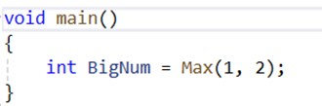
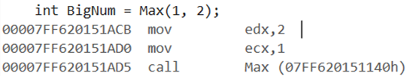
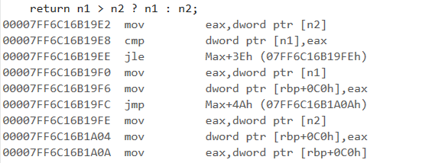
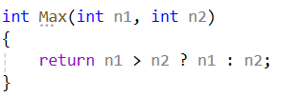
constexpr
constexpr
함수를 호출하는 과정에서 발생하는 비용은 생각보다 적지 않은 연산을 발생시킨다.

Slide 9
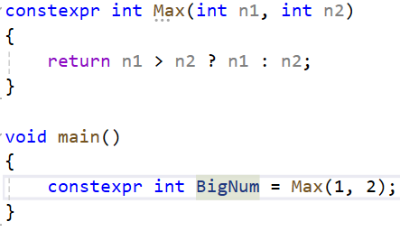
constexpr
constexpr
이때 함수의 반환 자료형 과 반환 받는 변수의 자료형을 constexpr로 선언할 경우
컴파일 시점에서 미리 연산하여 코드의 최적화를 기대할 수 있다.

Slide 10
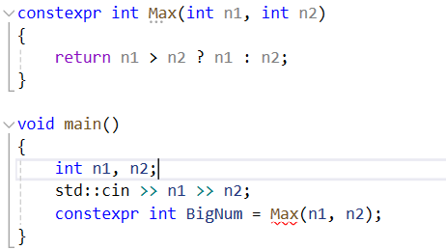
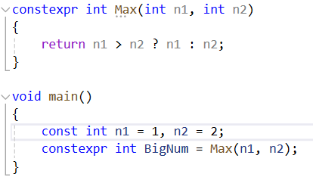
constexpr
constexpr
이때 함수의 반환 자료형 과 반환 받는 변수의 자료형을 constexpr로 선언할 경우
컴파일 시점에서 미리 연산하여 코드의 최적화를 기대할 수 있다.
단 상수일 경우에만 가능하다.

Slide 11
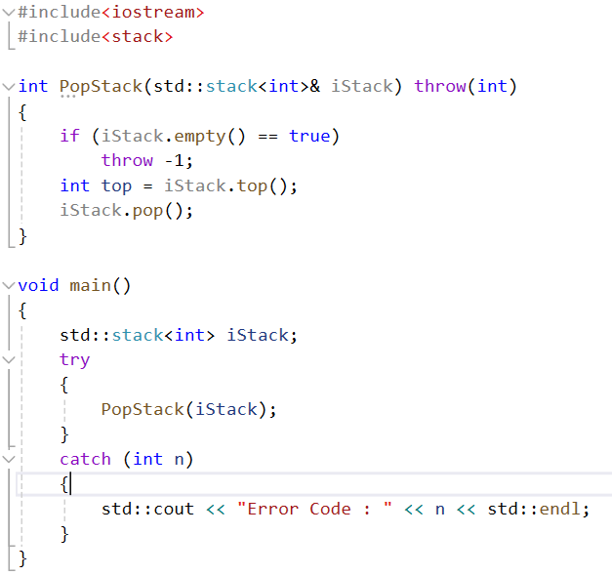
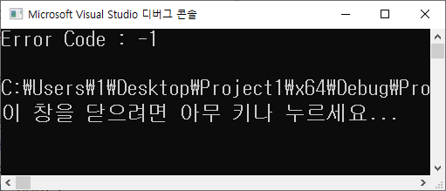
noexecpt
noexcept
특정 함수가 만일 예외를 발생시키는 함수라면 C++11 이전 까지는 throw로 예외 발생에 대한 명시를 하는 것이 관례이다.

Slide 12
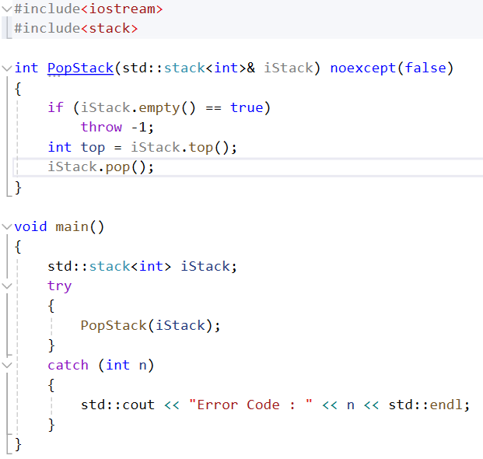
noexecpt
noexcept
C++11이후 에서는 이를 대신할 수 있는 noexcept 키워드를 사용할 수 있다.

Slide 13
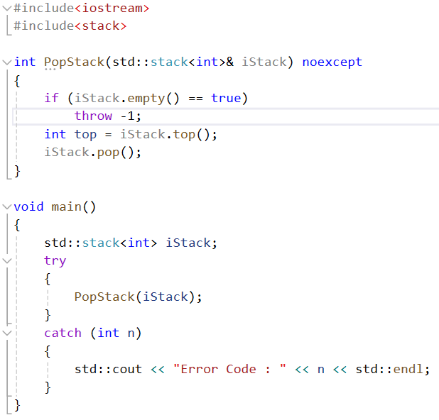
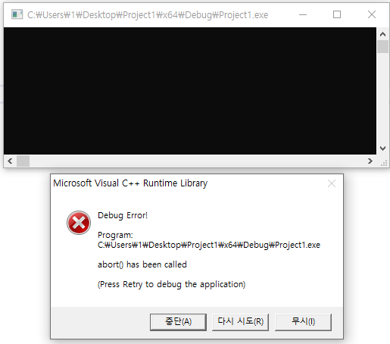
noexecpt
noexcept
C++11이후 에서는 이를 대신할 수 있는 noexcept 키워드를 사용할 수 있다.
만일 해당 함수에서 예외발생을 원치 않는다면 noexcept를 활성화 하면 억제할 수 있다.

Slide 14
noexecpt
noexcept
키워드를 사용하였을 때 최적화를 기대할 수 있는 적절한 상황은 당연히 예외가 발생하지
않는 상황에 대한 명시적인 처리가 있다.
예시로 STL Container 중 Vector의 경우 push_back 혹은 resize 하는 과정에서 기존의
Capacity가 부족한 경우 C++11 이전은 메모리를 새로 할당 후 기존 메모리에 저장되어
있는 데이터를 복사하여 비용이 발생한다.
Vector Size(4) Capacity(4)
Object(1,1) | Object(2,2) | Object(3,3) | Object(4,4)

Slide 15
noexecpt
noexcept
키워드를 사용하였을 때 최적화를 기대할 수 있는 적절한 상황은 당연히 예외가 발생하지
않는 상황에 대한 명시적인 처리가 있다.
예시로 STL Container 중 Vector의 경우 push_back 혹은 resize 하는 과정에서 기존의
Capacity가 부족한 경우 C++11 이전은 메모리를 새로 할당 후 기존 메모리에 저장되어
있는 데이터를 복사하여 비용이 발생한다.
Vector.push_back(Object(5,5))
Vector Size(4) Capacity(4)
Object(1,1) | Object(2,2) | Object(3,3) | Object(4,4)
Copy Cost!!
Object(1,1) | Object(2,2) | Object(3,3) | Object(4,4) | Object(5,5)
New Vector Size(5) Capacity(5)

Slide 16
noexecpt
noexcept
C++11이후엔 Move semantic문법으로 인해 복사가 아닌 이동으로 대체해 비용을 절감
하는 효과를 누릴 수 있다.
Vector Size(4) Capacity(4)
Object(1,1) | Object(2,2) | Object(3,3) | Object(4,4)

Slide 17
noexecpt
noexcept
C++11이후엔 Move semantic문법으로 인해 복사가 아닌 이동으로 대체해 비용을 절감
하는 효과를 누릴 수 있다.
Vector.push_back(Object(5,5))
Vector Size(4) Capacity(4)
Move!!
Object(1,1) | Object(2,2) | Object(3,3) | Object(4,4) | Object(5,5)
New Vector Size(5) Capacity(5)

Slide 18
noexecpt
noexcept
다만 Move하는 도중 원소가 예외를 발생하게 되면 문제가 발생할 수 있으므로 명시적으로
예외발생이 없다고 선언하지 않는 이상 Move Semantic이 아닌 Copy로 동작해 최적화
를 기대할 수 없다. 이때 noexcept를 명시하면 의도적인 Move Semantic이 가능하다.
Vector.push_back(Object(5,5))
Vector Size(4) Capacity(4)
?? | ?? | ?? | Object(4,4)
Move..
Execption!!
Object(1,1) | Object(2,2) | Object(3,3) |  | Object(5,5)
New Vector Size(5) Capacity(5)

Slide 19
noexecpt
noexcept
다만 Move하는 도중 원소가 예외를 발생하게 되면 문제가 발생할 수 있으므로 명시적으로
예외발생이 없다고 선언하지 않는 이상 Move Semantic이 아닌 Copy로 동작해 최적화
를 기대할 수 없다. 이때 noexcept를 명시하면 의도적인 Move Semantic이 가능하다.
Vector.push_back(Object(5,5))
Vector Size(4) Capacity(4)
Object(1,1) | Object(2,2) | Object(3,3) | Object(4,4)
Copy Cost!!
Object(1,1) | Object(2,2) | Object(3,3) | Object(4,4) | Object(5,5)
New Vector Size(5) Capacity(5)

Slide 20
noexecpt
noexcept
다만 Move하는 도중 원소가 예외를 발생하게 되면 문제가 발생할 수 있으므로 명시적으로
예외발생이 없다고 선언하지 않는 이상 Move Semantic이 아닌 Copy로 동작해 최적화
를 기대할 수 없다. 이때 noexcept를 명시하면 의도적인 Move Semantic이 가능하다.
#include <iostream>
#include <string>
#include <vector>
class Object
{
private:
int m_ix;
int m_iy;
public:
Object() :m_ix(0), m_iy(0) { std::cout << "Default Constructor" << std::endl; }
Object(int _ix, int _iy) : m_ix(_ix), m_iy(_iy) { std::cout << "Constructor(int,int)" << std::endl; }
Object(const Object& object)
{
m_ix = object.m_ix; m_iy = object.m_iy;
std::cout << "Copy Constructor(const Object&)" << std::endl;
}
Object(const Object&& object) /*noexcept*/
{
m_ix = object.m_ix; m_iy = object.m_iy;
std::cout << "Move Constructor(const Object&)" << std::endl;
}
};
void main()
{
std::vector<Object> iVector;
Object object(1, 2);
iVector.push_back(object);
std::cout << "-----------------------------------" << std::endl;
iVector.push_back(object);
std::cout << "-----------------------------------" << std::endl;
iVector.push_back(object);
std::cout << "-----------------------------------" << std::endl;
iVector.push_back(object);
}

Slide 21
noexecpt
noexcept
대표적으로 예외를 발생하면 안되는 함수로는
-소멸자
-Swap
-Move함수
-이동생성자
가 있다.
이 중 암묵적으로 소멸자는 noexcept가 자동 적용된다.

Slide 22
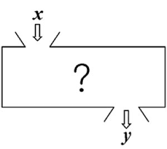
Pure Function
PureFunction
순수함수는 동일 인자에 한하여 항상 동일한 결과를 반환해주는 함수를 말한다.
순수함수를 사용했을 경우 코드의 순서와 무관하게 처리가 가능하므로 독립적인 단위로
코드를 관리할 수 있기 때문에 유지보수에 좋은 영향을 줄 수 있다.
이러한 함수를 수학적 함수라고도 부르는데 이유는 수학에서의 함수는 입력과 출력이
절대적이라 그리 표현한 것으로 보인다.
그런 면에서 constexpr도 순수함수이다.

Slide 23
Parameter Type
Parameter Type 입력
함수에서 받은 Parameter를 함수 안에서만 사용하는 경우
복사 비용이 저렴
복사가 불가능
#include<iostream>
void PrintNum(int num)
{
std::cout << "num : " << num << std::endl;
}
void main()
{
int num = 10;
PrintNum(num);
}
#include<iostream>
#include<memory>
void PrintNum(std::unique_ptr<int> num)
{
std::cout << "num : " << *num << std::endl;
}
void main()
{
std::unique_ptr<int> num(new int(10));
PrintNum(std::move(num));
}

Slide 24
Parameter Type
Parameter Type 입력
함수에서 받은 Parameter를 함수 안에서만 사용하는 경우
이동 비용이 낮음
복사 혹은 이동 비용을 알 수 없음
#include<iostream>
#include<string>
void PrintNum(const std::string& str)
{
std::cout << "str : " << str << std::endl;
}
void main()
{
std::string str = "Message";
PrintNum(str);
}
#include<iostream>
#include<string>
template<typename T>
void PrintNum(const T& str)
{
std::cout << "str : " << str << std::endl;
}
void main()
{
std::string str = "Message";
PrintNum<std::string>(str);
}

Slide 25
Parameter Type
Parameter Type 입력
함수에서 받은 Parameter를 함수 안에서만 사용하는 경우
이동비용이 높음
#include<iostream>
#include<string>
#include<array>
class POD
{
private:
int m_iData;
float m_fData;
std::string m_strData;
public:
void SetData(int _iData, float _fData, std::string _strData)
{
m_iData = _iData; m_fData = _fData; m_strData = _strData;
}
void PrintData()
{
std::cout << "m_iData : " << m_iData << " ";
std::cout << "m_fData : " << m_fData << " ";
std::cout << " m_strData : " << m_strData << std::endl;
}
};
void PrintPOD(const std::array<POD,3>& arrayPOD)
{
for (POD pod : arrayPOD)
pod.PrintData();
}
void main()
{
std::array<POD, 3> arrayPOD;
arrayPOD[0].SetData(1, 1.0f, "a");
arrayPOD[1].SetData(2, 2.0f, "b");
arrayPOD[2].SetData(3, 3.0f, "c");
PrintPOD(arrayPOD);
}

Slide 26
Parameter Type
Parameter Type 입력 및 복사본 유지
함수에서 받은 Parameter를 함수 안에서 사용하고 호출 후에도 사용할 경우
복사가 불가능
#include<iostream>
#include<memory>
void PrintNum(std::unique_ptr<int> num)
{
std::cout << "num : " << num << std::endl;
}
void main()
{
std::unique_ptr<int> num(new int(10));
PrintNum(std::move(num));
}

Slide 27
Parameter Type
Parameter Type 입력 이동
함수에서 받은 Parameter를 함수 안으로 이동
복사 비용이 저렴
복사가 불가능
#include<iostream>
void PrintNum(int&& num)
{
std::cout << "num : " << num << std::endl;
}
void main()
{
PrintNum(10);
}
#include<iostream>
#include<memory>
void PrintNum(std::unique_ptr<int>&& num)
{
std::cout << "num : " << *num << std::endl;
}
void main()
{
std::unique_ptr<int> num(new int(10));
PrintNum(std::move(num));
}

Slide 28
Parameter Type
Parameter Type 입력 이동
함수에서 받은 Parameter를 함수 안으로 이동
이동 비용이 낮음
복사 혹은 이동 비용을 알 수 없음
#include<iostream>
#include<string>
void PrintNum(const std::string&& str)
{
std::cout << "str : " << str << std::endl;
}
void main()
{
std::string str = "Message";
PrintNum(std::move(str));
}
#include<iostream>
#include<string>
template<typename T>
void PrintNum(const T&& str)
{
std::cout << "str : " << str << std::endl;
}
void main()
{
std::string str = "Message";
PrintNum<std::string>(sstd::move(str));
}

Slide 29
Parameter Type
Parameter Type 입력 이동
함수에서 받은 Parameter를 함수 안으로 이동
이동비용이 높음
#include<iostream>
#include<string>
#include<array>
class POD
{
private:
int m_iData;
float m_fData;
std::string m_strData;
public:
void SetData(int _iData, float _fData, std::string _strData)
{
m_iData = _iData; m_fData = _fData; m_strData = _strData;
}
void PrintData()
{
std::cout << "m_iData : " << m_iData << " ";
std::cout << "m_fData : " << m_fData << " ";
std::cout << " m_strData : " << m_strData << std::endl;
}
};
void PrintPOD(const std::array<POD,3>&& arrayPOD)
{
for (POD pod : arrayPOD)
pod.PrintData();
}
void main()
{
std::array<POD, 3> arrayPOD;
arrayPOD[0].SetData(1, 1.0f, "a");
arrayPOD[1].SetData(2, 2.0f, "b");
arrayPOD[2].SetData(3, 3.0f, "c");
PrintPOD(std::move(arrayPOD));
}

Slide 30
Parameter Type
Parameter Type 입출력
함수에서 받은 Parameter를 함수 안에서 사용 후 반환 하는 경우
복사 비용이 저렴
복사가 불가능
#include<iostream>
void PrintNum(int& num)
{
std::cout << "num : " << num << std::endl;
num = 20;
}
void main()
{
int num = 10;
PrintNum(num);
std::cout << "num : " << num << std::endl;
}
#include<iostream>
#include<memory>
void PrintNum(std::unique_ptr<int>&& num)
{
std::cout << "num : " << *num << std::endl;
*num = 20;
}
void main()
{
std::unique_ptr<int> num(new int(10));
PrintNum(std::move(num));
std::cout << "num : " << *num << std::endl;
}

Slide 31
Parameter Type
Parameter Type 입출력
함수에서 받은 Parameter를 함수 안에서 사용 후 반환 하는 경우
이동 비용이 낮음
복사 혹은 이동 비용을 알 수 없음
#include<iostream>
#include<string>
void PrintNum(std::string& str)
{
std::cout << "str : " << str << std::endl;
str = "Hello";
}
void main()
{
std::string str = "Message";
PrintNum(str);
std::cout << "str : " << str << std::endl;
}
#include<iostream>
#include<string>
template<typename T>
void PrintNum(const T& str)
{
std::cout << "str : " << str << std::endl;
}
void main()
{
std::string str = "Message";
PrintNum<std::string>(str);
}

Slide 32
Parameter Type
Parameter Type 입출력
함수에서 받은 Parameter를 함수 안에서 사용 후 반환 하는 경우
이동비용이 높음
#include<iostream>
#include<string>
#include<array>
class POD
{
private:
int m_iData;
float m_fData;
std::string m_strData;
public:
void SetData(int _iData, float _fData, std::string _strData)
{
m_iData = _iData; m_fData = _fData; m_strData = _strData;
}
void PrintData()
{
std::cout << "m_iData : " << m_iData << " ";
std::cout << "m_fData : " << m_fData << " ";
std::cout << " m_strData : " << m_strData << std::endl;
}
void operator+=(const POD& other)
{
m_iData += other.m_iData; m_fData += other.m_fData; m_strData += other.m_strData;
}
};
void PrintPOD(std::array<POD, 3>& arrayPOD)
{
for (POD& pod : arrayPOD)
{
pod.PrintData();
pod += pod;
}
}
void main()
{
std::array<POD, 3> arrayPOD;
arrayPOD[0].SetData(1, 1.0f, "a");
arrayPOD[1].SetData(2, 2.0f, "b");
arrayPOD[2].SetData(3, 3.0f, "c");
PrintPOD(arrayPOD);
for (POD& pod : arrayPOD)
pod.PrintData();
}

Slide 33
Parameter Type
Parameter Type 출력
함수에서 반환한 값을 사용하는 경우
복사 비용이 저렴
복사가 불가능
#include<iostream>
int GetNum()
{
int num = 10;
std::cout << "num : " << num << std::endl;
return num;
}
void main()
{
int num = GetNum();
std::cout << "num : " << num << std::endl;
}
#include<iostream>
#include<memory>
std::unique_ptr<int> GetNum()
{
std::unique_ptr<int> num(new int(10));
return num;
}
void main()
{
std::unique_ptr<int> num = GetNum();
std::cout << "num : " << *num << std::endl;
}

Slide 34
Parameter Type
Parameter Type 출력
함수에서 반환한 값을 사용하는 경우
이동 비용이 낮음
복사 혹은 이동 비용을 알 수 없음
#include<iostream>
#include<string>
std::string GetStr()
{
std::string str = "Message";
return str;
}
void main()
{
std::string str = GetStr();
std::cout << "str : " << str << std::endl;
}
#include<iostream>
#include<string>
template<typename T>
T GetT()
{
T t = "Message";
return t;
}
void main()
{
std::string str = GetT<std::string>();
std::cout << "str : " << str << std::endl;
}

Slide 35
Parameter Type
Parameter Type 출력
함수에서 반환한 값을 사용하는 경우
이동비용이 높음
#include<iostream>
#include<string>
#include<array>
class POD
{
private:
int m_iData;
float m_fData;
std::string m_strData;
public:
void SetData(int _iData, float _fData, std::string _strData)
{
m_iData = _iData; m_fData = _fData; m_strData = _strData;
}
void PrintData()
{
std::cout << "m_iData : " << m_iData << " ";
std::cout << "m_fData : " << m_fData << " ";
std::cout << " m_strData : " << m_strData << std::endl;
}
};
std::array<POD, 3> GetPDO()
{
std::array<POD, 3> arrayPOD;
arrayPOD[0].SetData(1, 1.0f, "a");
arrayPOD[1].SetData(2, 2.0f, "b");
arrayPOD[2].SetData(3, 3.0f, "c");
return arrayPOD;
}
void main()
{
std::array<POD, 3> arrayPOD = GetPDO();
for (POD& pod : arrayPOD)
pod.PrintData();
}

Slide 36
Parameter Size
Parameter Size
함수에서 Parameter를 받을 경우 복사비용이 낮으면 복사 높으면 참조 방식으로 전달한다.
이 때 C++ 핵심 가이드라인 에서는 복사비용의 낮은 기준을 플랫폼 주소체계 크기의 2배 이하로 보고 있다.
X64 기준
#include<iostream>
#include<string>
//x64기준 주소체계 크기 * 2 : 16byte
//string size : 48byte > 16byte -> 참조
void func1(const std::string& str);
//int size : 4byte > 16byte -> 복사
void func2(int num);

Slide 37
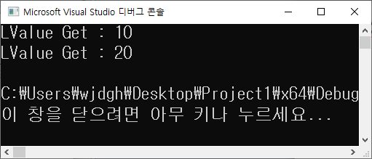
std::forward
T&&로 받고 std::forward로 전달하라
만일 함수에서 받은 매개변수를 곧장 다른 함수로 전달만 하는 구조에서
LValue로 받을 경우 Lvalue Reference 로 전달되길 원하고
RValue로 받을 경우 Rvalue Reference로 전달되길 원하나
실제론 모두 Lvalue Reference로 전달된다.
#include<iostream>
template<typename T>
void Get(T& num)
{
std::cout << "LValue Get : " << num << std::endl;
}
template<typename T>
void Get(T&& num)
{
std::cout << "RValue Get : " << num << std::endl;
}
template<typename T>
void toss(T&& num)
{
Get(num);
}
void main()
{
toss(10);
int num = 20;
toss(num);
}

Slide 38
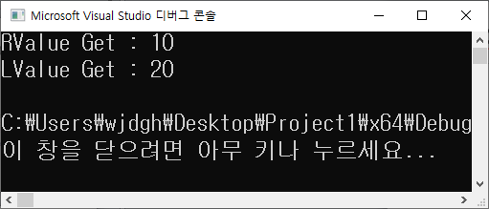
std::forward
T&&로 받고 std::forward로 전달하라
이때 Parameter를 std::forward로 받을 경우 적절하게 전달이 가능해진다.
#include<iostream>
template<typename T>
void Get(T& num)
{
std::cout << "LValue Get : " << num << std::endl;
}
template<typename T>
void Get(T&& num)
{
std::cout << "RValue Get : " << num << std::endl;
}
template<typename T>
void toss(T&& num)
{
Get(std::forward<T>(num));
}
void main()
{
toss(10);
int num = 20;
toss(num);
}

Slide 39
Parameter 목적 명시
Parameter가 변경될 여지를 표현하라
만일 Parameter를 Reference변수로 받을 경우 함수 내에서 변경될 여지가 있는지의 여부를 const 키워드로 명시한다.
#include<iostream>
#include<vector>
void PushVector(std::vector<int>& _vecDist, const std::vector<int>& _vecSrc)
{
const int length = _vecSrc.size();
_vecDist.reserve(_vecDist.size() + length);
for (int i = 0; i < length; i++)
{
_vecDist.push_back(_vecSrc[i]);
}
}
void main()
{
std::vector<int> Vec1{ 1,2,3 };
std::vector<int> Vec2{ 4,5,6 };
PushVector(Vec1, Vec2);
for (int val : Vec1)
std::cout << val << " ";
}

Slide 40
Return Value
함수에서 값을 반환받을땐 되도록 return을 활용
함수에서 특정 값을 반환 받을때 return으로 반환이 가능하다면 굳이 Reference 사용보단
return을 적극적으로 활용하자
#include<iostream>
class Test
{
private:
int m_iData;
public:
Test() : m_iData(0) { std::cout << "Default Constructor!" << std::endl; }
Test(int _iData)
{
m_iData = _iData;
std::cout << "int Constructor!" << std::endl;
}
Test(const Test& t)
{
m_iData = t.m_iData;
std::cout << "Copy Constructor!" << std::endl;
}
void PrintData() { std::cout << m_iData << std::endl; }
void SetData(int _iData) { m_iData = _iData; }
};
void GetTest(Test& out)
{
out.SetData(10);
}
void main()
{
Test t;
t.PrintData();
GetTest(t);
t.PrintData();
}

Slide 41
Return Value
함수에서 값을 반환 받을땐 되도록 return을 활용
함수에서 특정 값을 반환 받을 때 return으로 반환이 가능하다면 굳이 Reference 사용보단
return을 적극적으로 활용하자 C++17이후로 반환 시 복사비용이 발생하지 않는다.
#include<iostream>
class Test
{
private:
int m_iData;
public:
Test() : m_iData(0) { std::cout << "Default Constructor!" << std::endl; }
Test(int _iData)
{
m_iData = _iData;
std::cout << "int Constructor!" << std::endl;
}
Test(const Test& t)
{
m_iData = t.m_iData;
std::cout << "Copy Constructor!" << std::endl;
}
void PrintData() { std::cout << m_iData << std::endl; }
void SetData(int _iData) { m_iData = _iData; }
};
Test GetTest()
{
Test t(10);
return t;
}
void main()
{
Test t;
t.PrintData();
t = GetTest();
t.PrintData();
}

Slide 42
Multi Return Value
함수에서 반환하는 값이 여러 개라면 구조체 혹은 Tuple을 이용
함수에서 반환해야 할 값이 여러 개 라면 구조체 혹은 Tuple을 적극적으로 이용해야 하며
반환값을 받을땐 C++11은 std::tie C++17이후는 구조적 바인딩을 활용하면 손쉽게 여러 반환값을 나눠 받을 수 있다.
#include<iostream>
#include<set>
#include<tuple>
void main()
{
std::set<int> iSet;
std::set<int>::iterator iter;
bool Inserted;
std::tie(iter, Inserted) = iSet.insert(2024);
if (Inserted == true)
std::cout << "Insert Success! : " << *iter << std::endl;
else
std::cout << "Insert Failed... : " << *iter << std::endl;
std::tie(iter, Inserted) = iSet.insert(2024);
if (Inserted == true)
std::cout << "Insert Success! : " << *iter << std::endl;
else
std::cout << "Insert Failed... : " << *iter << std::endl;
}

Slide 43
Multi Return Value
함수에서 반환하는 값이 여러 개라면 구조체 혹은 Tuple을 이용
함수에서 반환해야 할 값이 여러 개 라면 구조체 혹은 Tuple을 적극적으로 이용해야 하며
반환값을 받을땐 C++11은 std::tie C++17이후는 구조적 바인딩을 활용하면 손쉽게 여러 반환값을 나눠 받을 수 있다.
#include<iostream>
#include<set>
#include<tuple>
void main()
{
std::set<int> iSet;
auto [iter, Inserted] = iSet.insert(2024);
if (Inserted == true)
std::cout << "Insert Success! : " << *iter << std::endl;
else
std::cout << "Insert Failed... : " << *iter << std::endl;
auto [iter2, Inserted2] = iSet.insert(2024);
if (Inserted2 == true)
std::cout << "Insert Success! : " << *iter2 << std::endl;
else
std::cout << "Insert Failed... : " << *iter2 << std::endl;
}

Slide 44
Parameter Ownership
Parameter의 소유권
함수의 Parameter는 전달 받은 Argumant의 소유권을 누구로 할 것이냐 가 관건이 되며
이는 Parameter의 생명주기와 연결되는 문제 이므로 고려하며 작성해야 한다.
template<typename T>
void Func(T t);//소유권을 Func가 가짐
template<typename T>
void Func(T* t);//소유권을 호출자가 가짐
template<typename T>
void Func(T& t);//소유권을 호출자가 가짐
template<typename T>
void Func(std::unique_ptr<T> t);//소유권을 호출자가 Func에게 넘김
template<typename T>
void Func(std::shared_ptr<T> t);//소유권을 호출자와 Func가 함께 가짐

Slide 45
Pointer Return VS Reference Return
Pointer Return VS Reference Return
참조 반환에 있어서 메모리의 위치가 필요하거나 위치 없음을 반환 하고 싶을 땐 Pointer
메모리자체를 참조하며 위치 없음의 표현이 필요 없을 경우 Reference 반환을 한다.
#include<iostream>
#include<list>
#include<time.h>
enum { MAX = 10};
class Test
{
private:
int m_iData;
public:
Test() { m_iData = rand() % 10; }
bool operator == (int _iData) { return m_iData == _iData; }
};
Test* SearchData(Test TestArray[], int _iData)
{
for (int i = 0; i < MAX; i++)
{
if (TestArray[i] == _iData)
return &TestArray[i];
}
return nullptr;
}
void main()
{
srand(time(NULL));
Test TestArray[MAX];
Test* test = SearchData(TestArray, 3);
if (test == nullptr) std::cout << "Not Found Address.." << std::endl;
else std::cout << "Address : " << test << std::endl;
}

Slide 46
Pointer Return VS Reference Return
Pointer Return VS Reference Return
참조 반환에 있어서 메모리의 위치가 필요하거나 위치 없음을 반환 하고 싶을 땐 Pointer
메모리자체를 참조하며 위치 없음의 표현이 필요 없을 경우 Reference 반환을 한다.
Reference 반환은 빠른 연산이 장점이지만 함수의 지역변수를 반환하는것은 안된다.
#include<iostream>
#include<list>
#include<time.h>
enum { MAX = 10};
class Test
{
private:
int m_iData;
public:
Test() { m_iData = rand() % 10; }
Test& operator += (const Test& Other)
{
m_iData += Other.m_iData;
return *this;
}
void PrintData() { std::cout << m_iData << std::endl; }
};
void main()
{
srand(time(NULL));
Test T1,T2;
T1.PrintData();
T2.PrintData();
T1 += T2;
T1.PrintData();
T2.PrintData();
}

Slide 47
그 외 조건
T&& 를 반환하지 마라
std::move(지역객체)를 반환하지 마라
main 함수의 반환 형식은 int이다

Slide 48
Lambda
람다를 사용하는 상황
-보통함수에서는 할 수 없는 갈무리 같은 상황에서 사용한다.
-람다 안에서 지역적으로 쓰이는 데이터는 참조로 갈무리하여 전달하라
-참조로 갈무리한 데이터는 람다의 수명보다 길어야 한다.
-특정 상황에서만 활용될 여지가 있는 함수는 일반 함수보다 람다가 더 직관적이다.
ObjectPooling 예제 참고

Slide 49
Lambda
선택할 수 있다면 중복 적재보다 기본인수를 사용하라
중복적재(Overloading)는 기본적으로 동일한 목적이나 다양한 코드를 원할 때 즉 코드의
다양성을 표현할 때 효율적인 방법이라고 생각한다.
그러므로 중복적재 된 함수들은 내부 코드가 달라야 의미를 가질 것 이다.
만약 중복적재 된 함수들간의 코드에 차이가 로직이 아닌 데이터에 의한 것이라면
기본인수를 활용 하는 것이 더 바람직하다고 생각한다.
#include<iostream>
#include<vector>
enum SORT_TYPE
{
ASC,
DESC
};
void Sort(std::vector<int>& _iVector, SORT_TYPE _eSortType = SORT_TYPE::ASC)
{
for (int i = 0; i < _iVector.size(); i++)
{
for (int j = i + 1; j < _iVector.size(); j++)
{
switch (_eSortType)
{
case ASC:
if(_iVector[i] >= _iVector[j]) std::swap(_iVector[i], _iVector[j]);
break;
case DESC:
if (_iVector[i] <= _iVector[j]) std::swap(_iVector[i], _iVector[j]);
break;
}
}
}
}
void PrintVector(const std::vector<int>& _iVector)
{
for (const int& val : _iVector)
std::cout << val << " ";
std::cout << std::endl;
}
void main()
{
srand(time(NULL));
std::vector<int> iVector(10);
for (int& val : iVector)
val = rand() % 10;
PrintVector(iVector);
Sort(iVector);
PrintVector(iVector);
Sort(iVector,SORT_TYPE::DESC);
PrintVector(iVector);
}

Slide 50
Variadic Arguments
va_arg인수는 사용하지 말라
가변인자를 함수에서 요구할 경우 호출자의 실수를 유발하기 쉬우므로 va_arg 보단
C++ 17 부터 제공하는 접기 표현식(FoldExpression)을 권장한다.
다만 나는 가변인자 자체를 선호하지 않는 편이기도 하고 실제 프로젝트를 진행하는 과정에서
Framework작업과 같이 Core한 작업이 아닌 이상 가변인자가 필요한 상황도 잘 나오지 않았기 때문에 가변인자 외에 상황에 따라 충분히 다른 방법이 존재한다고 생각한다.

Slide 51
Thank you
최정호

